Slide 1

Welche Faktoren beeinflussen das Stressniveau, die Produktivität und die Work-Life-Balance der Mitarbeitenden?
Datenbasierte Erkenntnisse für das Management
Studiengang: MSc Wirtschaftsinformatik
Modul: BINA, Business Intelligence & Analytics
Semester: 2. Semester
Jahr: 2025
Autoren: Laura, Ismael, Saruhan und Karim

Slide 2
Einführung in das Thema
Hintergrund
COVID-19 hat Remote Work zum Mainstream gemacht, mit Chancen und Risiken
Datengrundlage
Stichprobe: 5‘000 Mitarbeitende
Arbeitsmodelle: Remote, Hybrid und vor Ort
Erhobene Variablen:
Arbeitsbedingungen (Arbeitsstunden, Meetings/Woche)
Psychisches Wohlbefinden (Stress-Level, Schlafqualität)
Subjektive Bewertungen (Produktivität, Zufriedenheit, Work-Life-Balance)
Sozialer Kontext (Isolation, Support-Zugang, körperliche Aktiviät)
Zielsetzung
Negative Einflussfaktoren
Zielgruppen
Personalabteilungen, Führungskräfte und Arbeitgeber

Slide 3

Ausgangslage
Relevanz des Themas
COVID-19 hat Remote Work zum Mainstream gemacht
Datengrundlage
Stichprobe: 5‘000 Mitarbeitende
Arbeitsmodelle: Remote, Hybrid und vor Ort
Erhobene Variablen: Arbeitsmodelle, Psychisches Wohlbefinden,
Regionen, Zufriedenheit & Schlafqualität
Analysetools
Zielgruppen
Phyton (Pandas, Seaborn)
Google Colab
Präsentationsfolien aus dem Unterricht
Internetrecherche
Literaturrecherche
HR-Abteilungen
Führungskräfte

Slide 4
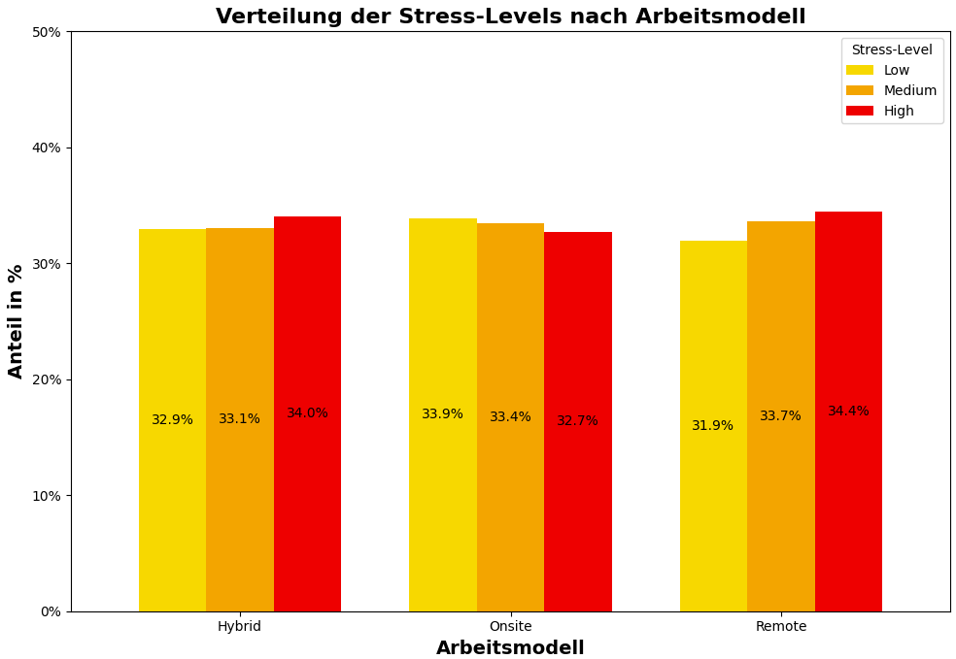
Hauptergebnisse
Gibt es deutliche Unterschiede im wahrgenommenen Stress zwischen Remote-, Hybrid- und vor-Ort-Arbeitsmodellen?

Slide 5
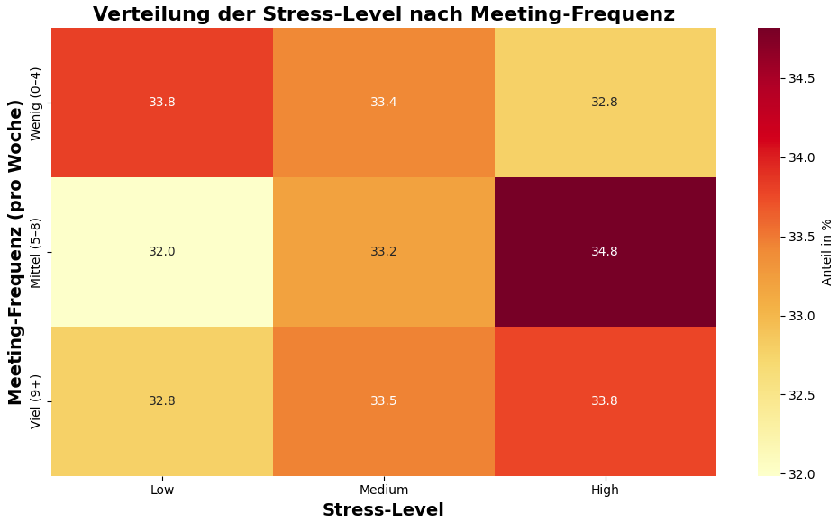
Hauptergebnisse
Welchen Einfluss hat die Anzahl der Meetings pro Woche auf Stress-Level?

Slide 6
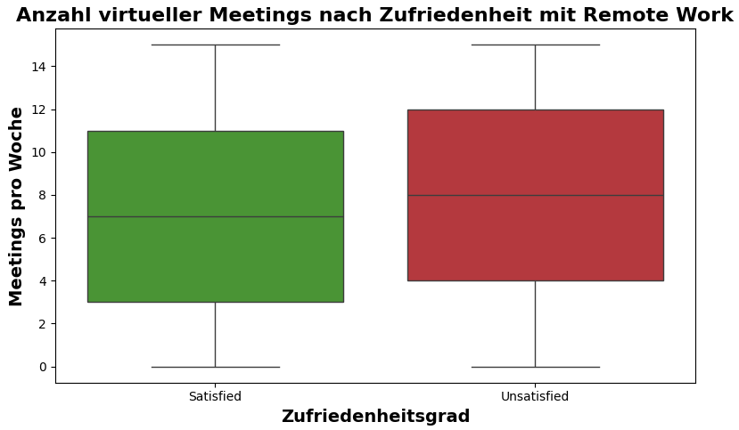
Hauptergebnisse
Welchen Einfluss hat die Anzahl der Meetings pro Woche auf die Zufriedenheit?

Slide 7
Abschliessende Hauptforschungsfrage
Welche arbeitsbezogenen, sozialen und persönlichen Faktoren beeinflussen das Stressniveau, die Produktivität und die Work-Life-Balance von den Mitarbeitenden?
Onsite
Hybrid
Remote
Hohe Arbeitsbelastung
Unklare Grenzen Arbeit/Freizeit
Isolation
Wenig Flexibilität
Technische Herausforderungen
Kommunikationsbarrieren
Kommunikationsdruck
Mangelnde Präsenz
Selbstorganisation

Slide 8

Unsere persönlichen Erfahrungen
Was war besonders gut?
Zeitintensive Bereiche?
Herausforderungen?
Teamarbeit
Gemeinsame Recherche
Erfolge bei funktionierenden Codes
Ideen für mögliche Visualisierungen
Datensatz mit vielen Variablen
Coaching/Feedback Dozent
Auswahl der Variablen
Suche nach Codes
Geomap
Vorhersagungen
Interpretationen einzelner Ergebnisse/Diagramme
Passendes Dataset
Verstehen einiger Diagramme

Slide 9

Vielen Dank für die Aufmerksamkeit!

